Slide 1
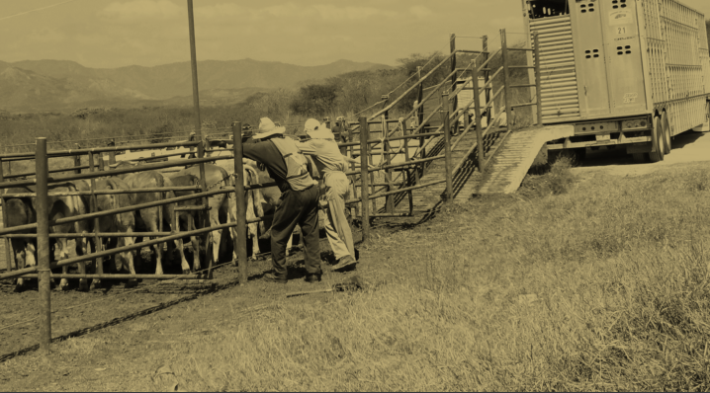
JORNADA DE CAPACITACION PARA LA EJECUCIÓN DE LA CAMPAÑA NACIONAL CONTRA LA TUBERCULOSIS BOVINA EN EL ESTADO DE COAHUILA DE ZARAGOZA
CONSIDERACIONES PARA EL RESGUARDO DE LA TRAZABILIDAD EN LA GANADERÍA Y EL CONTROL DE LA MOVILIZACIÓN EN COAHUILA.
SALTILLO, COAHUILA 27 DE SEPTIEMBRE DE 2022

Slide 2
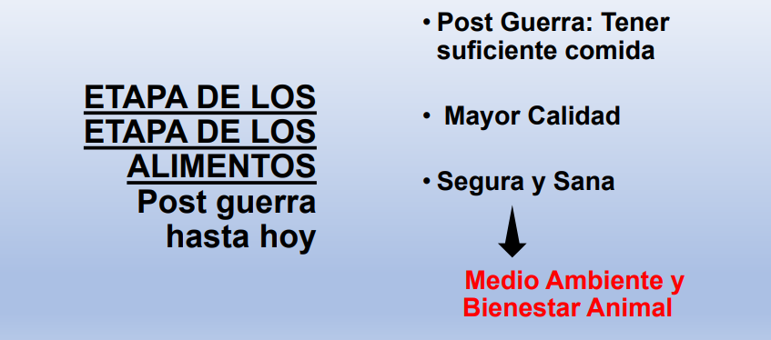

Slide 3
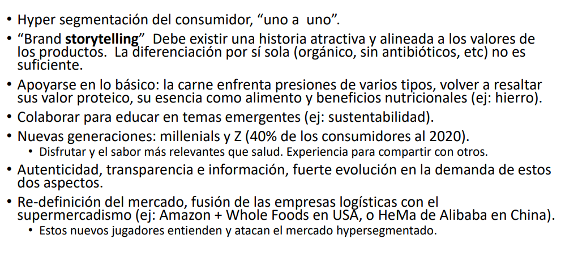

Slide 4
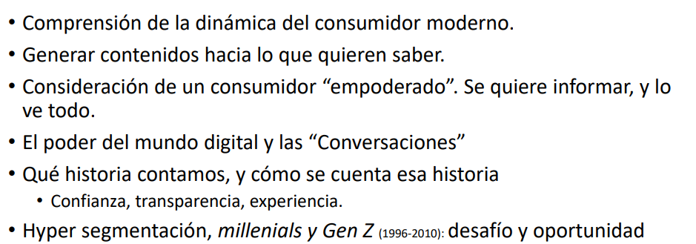

Slide 5
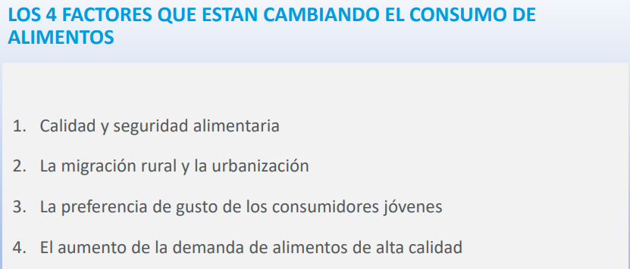

Slide 7
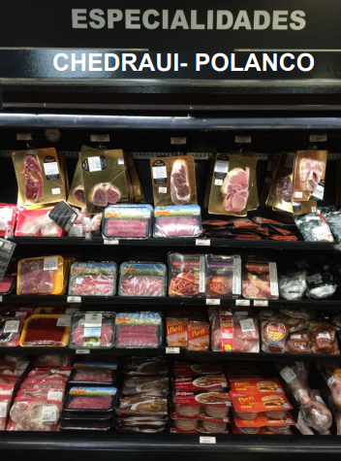
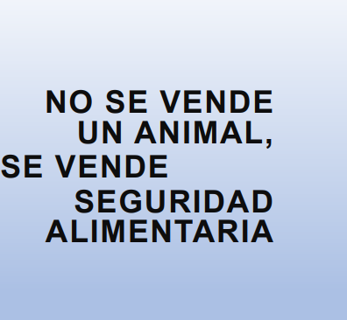

Slide 9
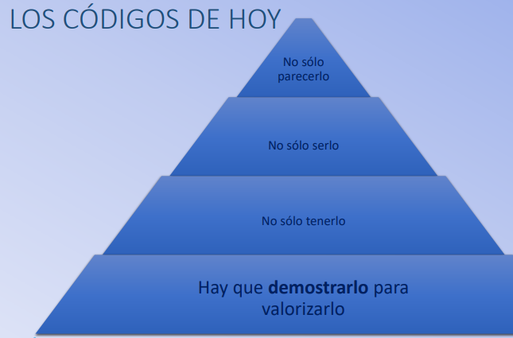

Slide 10
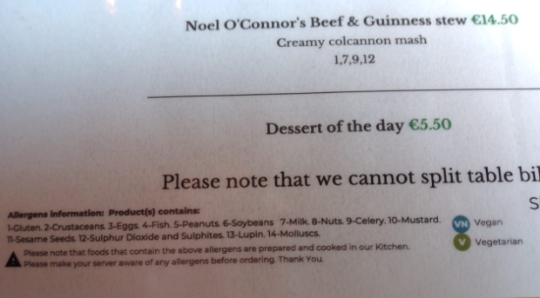

Slide 12
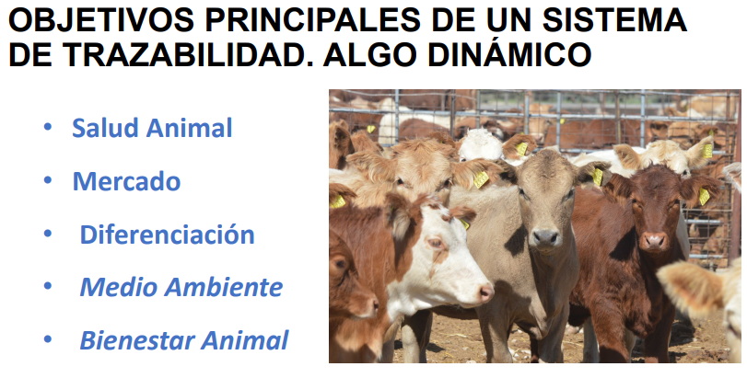

Slide 13
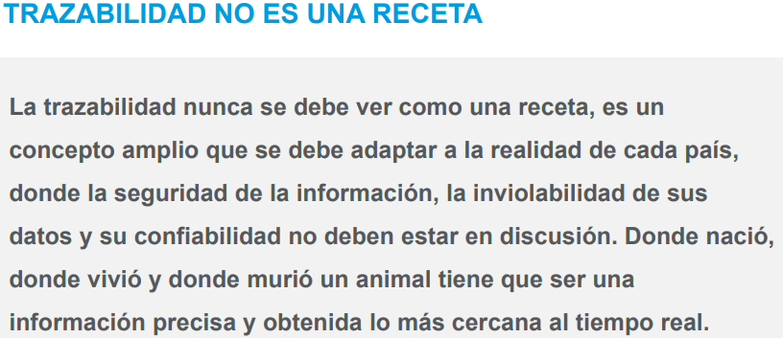

Slide 14
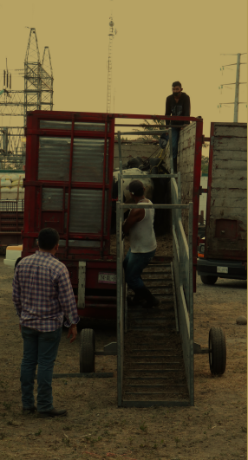
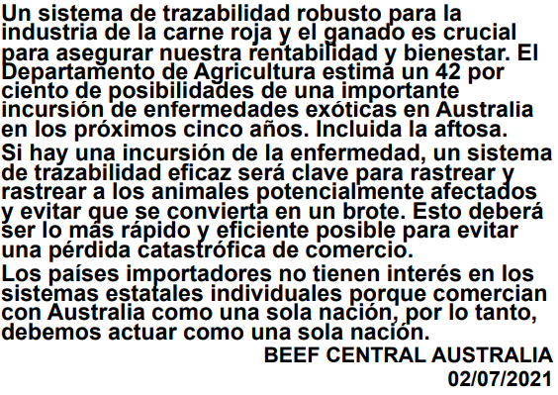

Slide 15
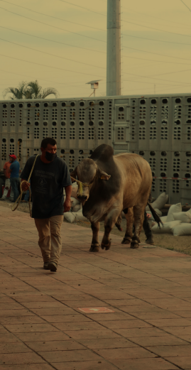

Slide 18
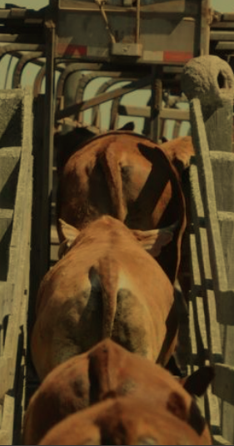

Slide 20
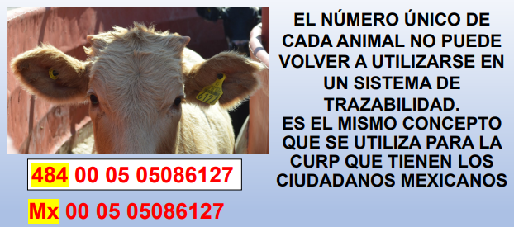

Slide 23
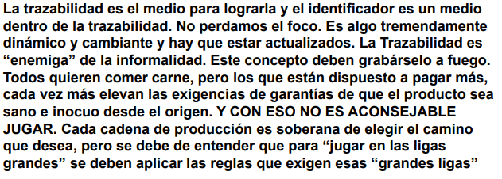

Slide 25
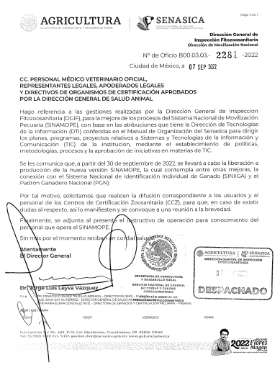
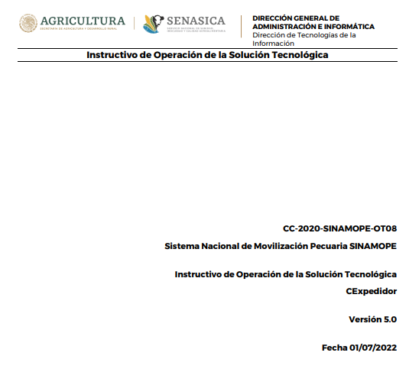
EL FUTURO…..

Slide 26
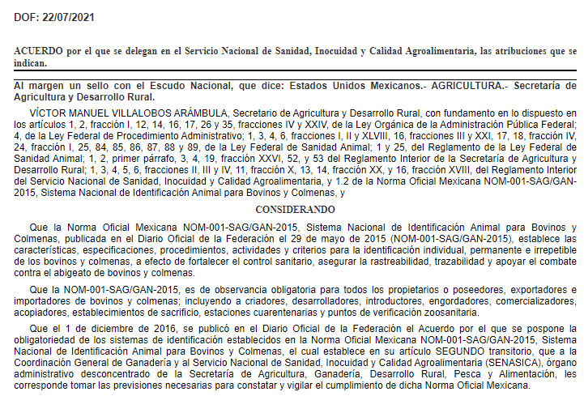

Slide 28
JORNADA DE CAPACITACION PARA LA EJECUCIÓN DE LA CAMPAÑA NACIONAL CONTRA LA TUBERCULOSIS BOVINA EN EL ESTADO DE COAHUILA DE ZARAGOZA
CONSIDERACIONES PARA EL RESGUARDO DE LA TRAZABILIDAD EN LA GANADERÍA Y EL CONTROL DE LA MOVILIZACIÓN EN COAHUILA.
SALTILLO, COAHUILA 27 DE SEPTIEMBRE DE 2022

